Slide 1
















Video–based AI for beat-to-beat assessment of cardiac function
《深度学习实践》第三次作业报告PPT
完成人：丁欣恒 PB20061215
Notes:
大家好，下面我就来简单的介绍一下此次作业我复现的项目。

Slide 2


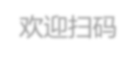






TEXT
主要内容
近代力学系
一.文章与背景知识介绍
丁欣恒
二.Echonet数据集
刘锬睿
三.左心室语义分割
张思睿
四.EF预测
Notes:
主要内容可以分为以下这四个部分。

Slide 3
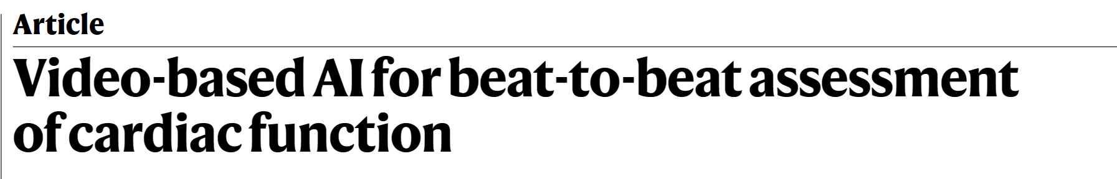


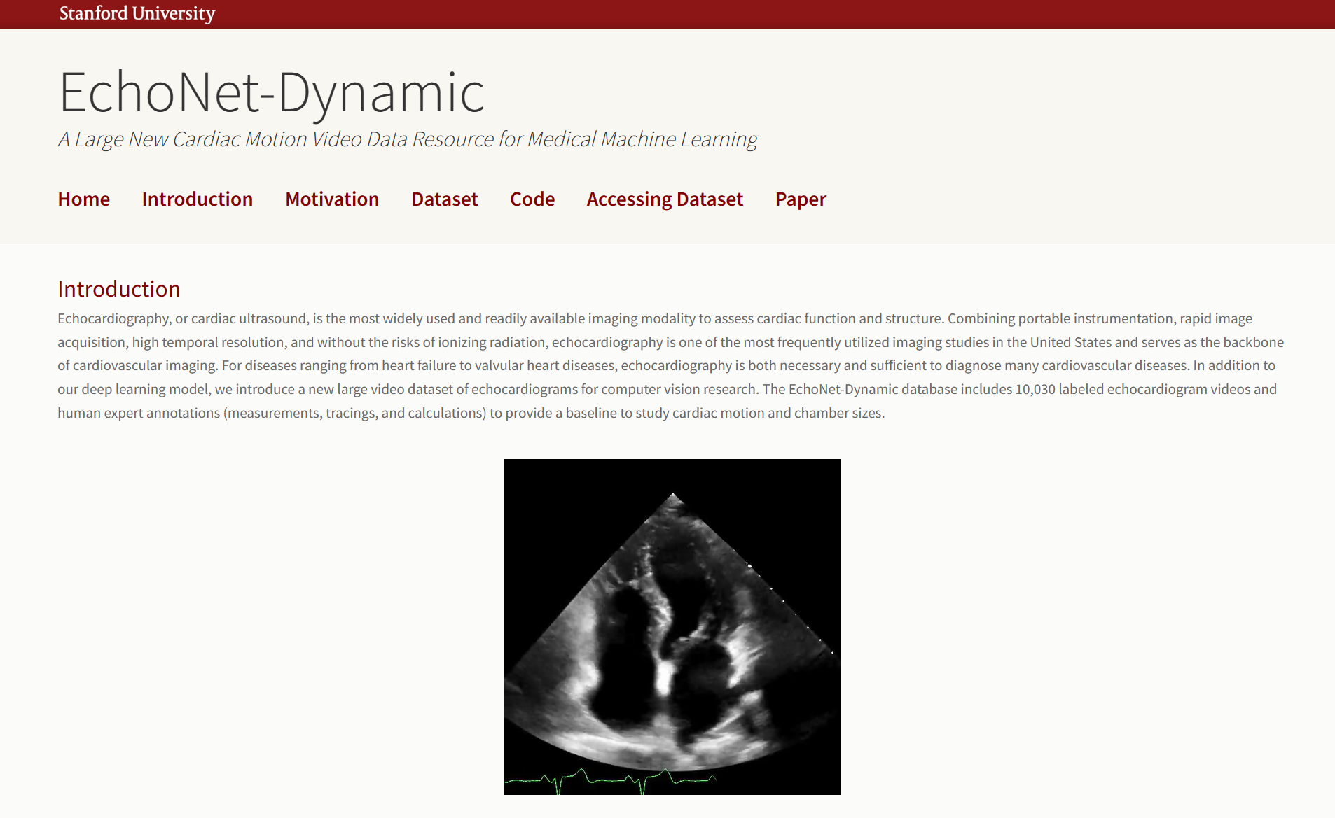






Notes:
首先，这篇文章是斯坦福大学2020年在Nature上发的一篇文章，主要内容是使用深度学习的方法来帮助人们分割左心室并且给出射血分数，从而帮助心脏疾病的诊断和治疗。

Slide 4

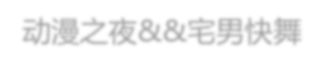
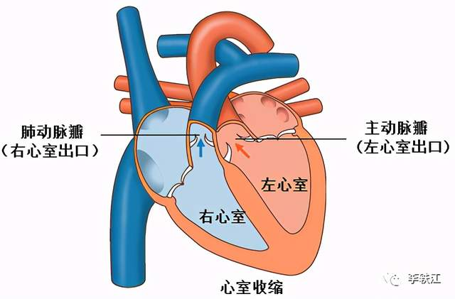
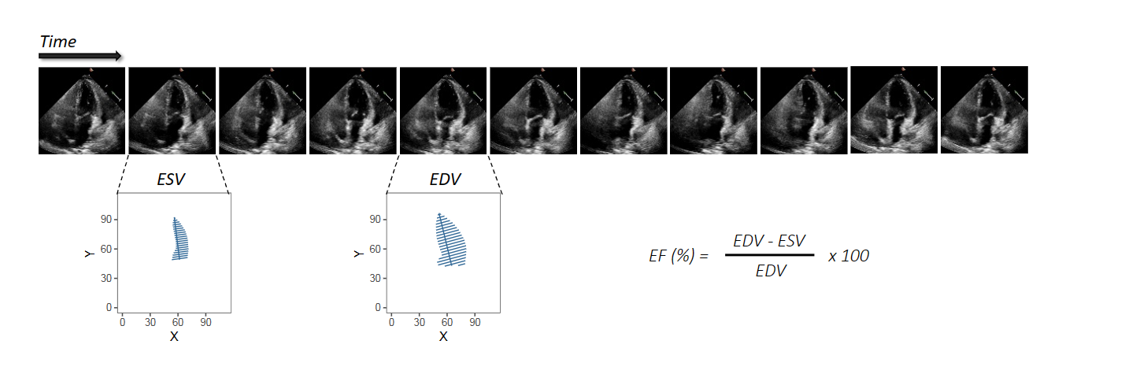


生物背景
心脏的功能是把缺氧血从体内泵到肺部，把富氧血从肺部泵向全身的各个器官和组织。
静脉血经右心房进入右心室，再由右心室进入肺部。
富氧血由肺经左心房进入左心室，再由左心室进入动脉
射血分数（Ejection Fraction）：
（舒张末期的体积-收缩末期的体积）/舒张末期的体积
Notes:
心脏的功能是。。。组织。富氧血。。。动脉，左心室在舒张末期和收缩末期体积的变化率就代表了它的泵血能力。

Slide 5



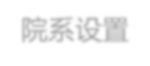

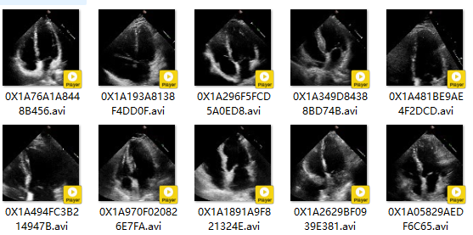



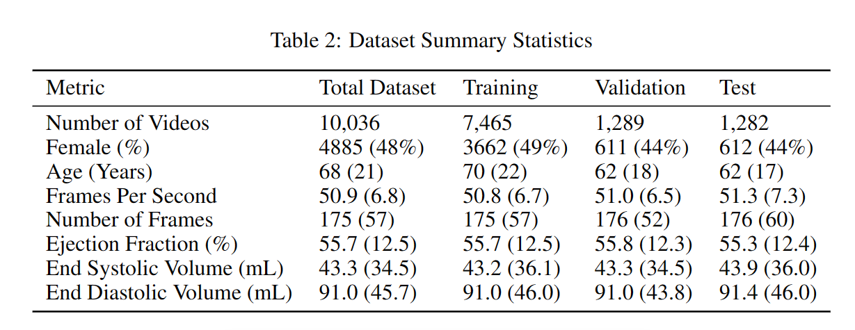
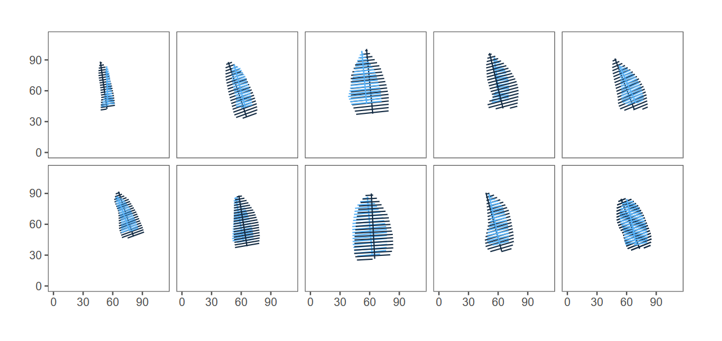

Echonet数据集
Notes:
这篇文章的主要贡献首先就是它完成了一个大型的医疗视频数据集，并且带有完整的标签信息。这个团队实际上在CVPR上有一篇文章专门介绍了这个数据集的相关工作。它是由10036个超声心电图视频组成，分为训练集、验证集和测试集三个部分。标签信息包括每个视频对应的射血分数、EDV、ESV等，并且在收缩末期和舒张末期，通过记录的一系列坐标给出了左心室分割的标签值。

Slide 6

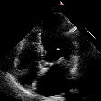
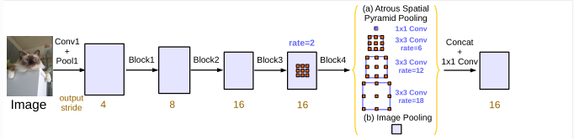
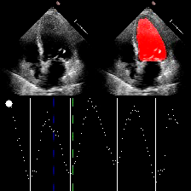
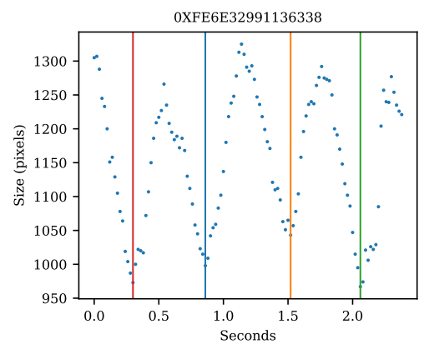
左心室语义分割
网络结构：DeepLabv3_resnet50
Loss:binary_cross_entropy_with_logits
Frame-level语义分割
Dice相似系数：0.92 复现结果：0.923
Notes:
这篇文章的主要可以分为两个部分，第一部分就是对左心室进行语义分割。采用的网络结构是经典的语义分割模型DeepLabv3并以resnet50为主干，loss使用二值交叉熵函数。对于输入的超声心电图，网络的输出可以对每一帧进行分割并且记录左心室的大小以及它的动态变化。在这里，我针对网络结构一共设置了四组对照试验，分别是将resnet50替换为resnet101和将Deeplabv3替换为fcn，最后的结论是文中所用的结构是性能最佳的。

Slide 7
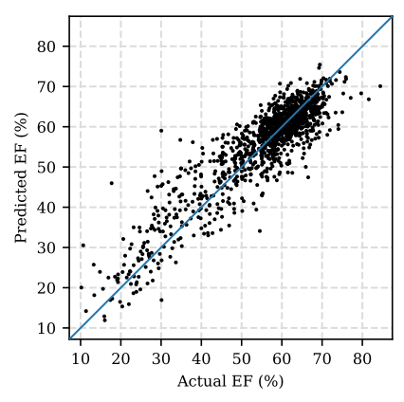
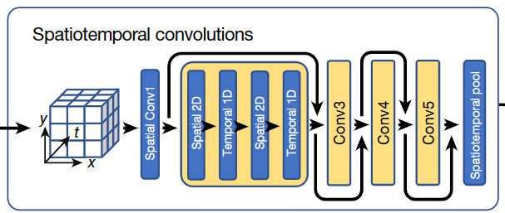
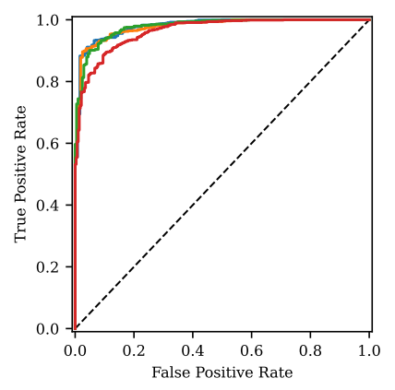
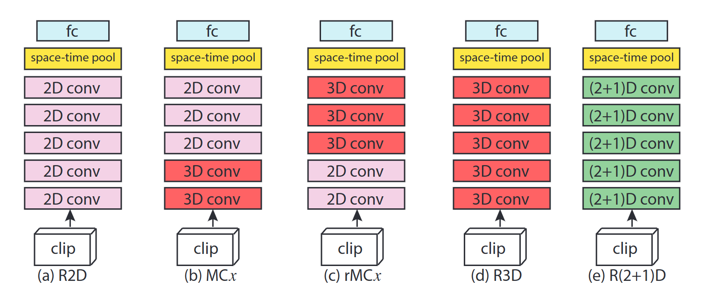
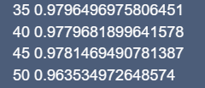
EF预测
分类任务
网络结构：对比3种不同结构的3D卷积
Loss: MSE
R2决定性系数：
文章：0.81复现结果：0.809
ROC曲线：
AUC值：
文章：0.97 复现结果：
Notes:
第二个任务就是预测射血分数。把它作为一个分类任务进行训练。网络部分使用了不同的3维卷积来对比性能。这一部分我针对3种不同的结构以及是否使用预训练模型对参数进行初始化，一共设置了6组对比试验。性能最优的一组和文章保持一致，R2决定性系数和AUC值都与文章结果比较符合。

Slide 8
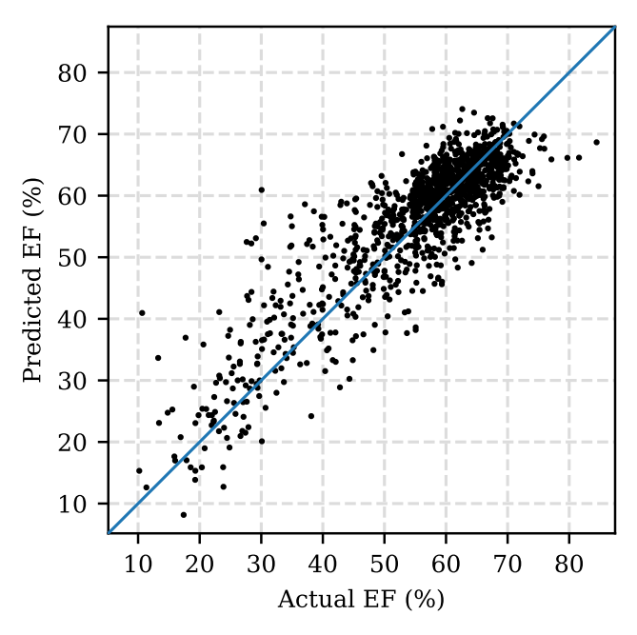
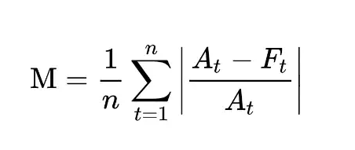
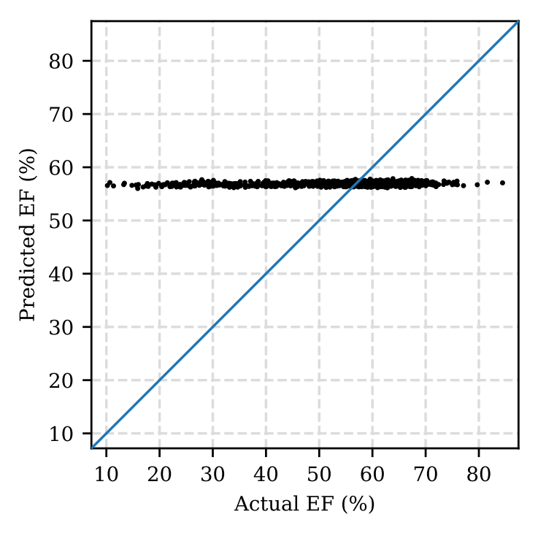
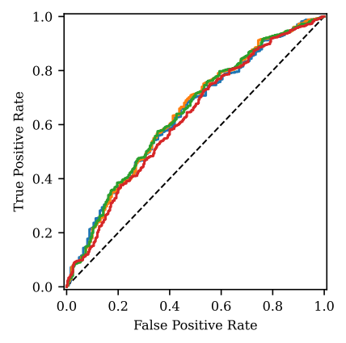
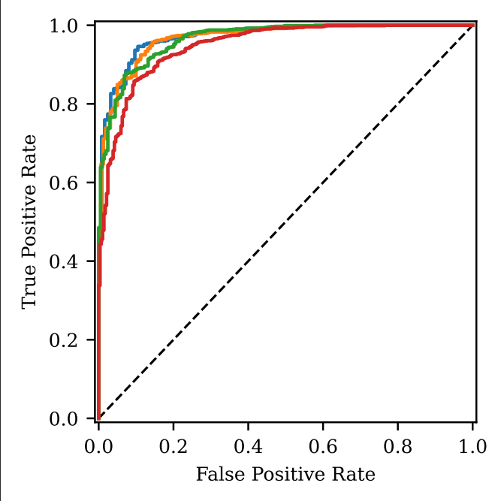
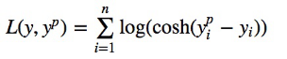
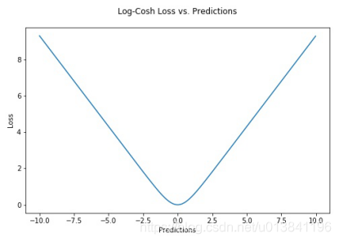
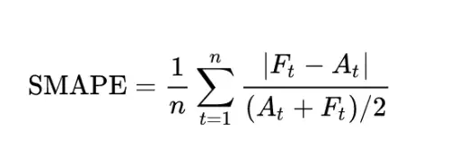
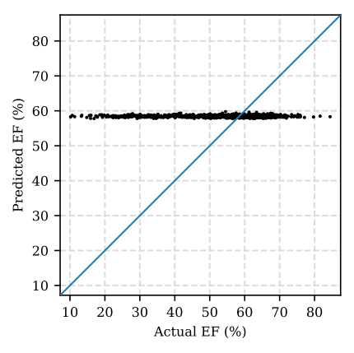
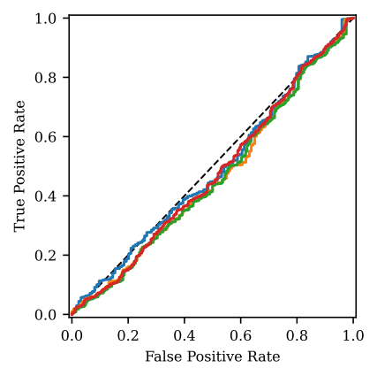
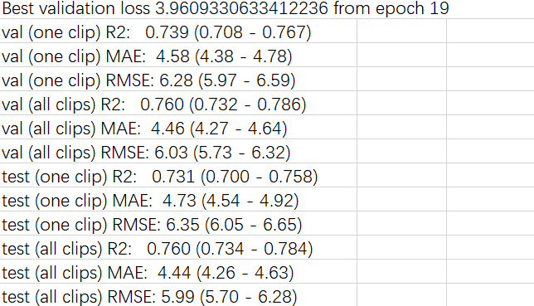
改进
相对误差损失：
MAPE：
更换损失函数：
log_cosh(x):
sMAPE:
Notes:
最后一部分就是对文章工作的改进。由于这篇文章采用的网络结构都是封装在torchvision.models中的经典模型，我就没有对网络结构进行改动，而是尝试了几种不同的损失函数。通过观察真实EF值和预测EF值的散点图，我发现当EF的真实值比较小的时候，会有一些点偏离的比较严重。而且在前面的loss曲线上也有一些比较大的抖动，所以我尝试使用log_cosh（x），它其实也是一个比较常用的损失函数。它的特性是他在x值较小的时候，接近MSE，x值较大的时候，接近MAE。它的优点是对一些偏离比较严重的预测值时，对权重的影响不是很大。最后的实验结果显示，他对模型的性能没有什么影响，R2决定性系数略有下降。另外我又尝试了两种相对误差损失函数MAPE和sMAPE，但是效果很不理想，在这里就不过多展开。我的答辩环节到此结束。

